Slide 1
Chatbot pour réservation de voyages

Slide 2
Plan
Contexte et données
Composants de l’application
Modèle de compréhension de langage
Logique conversationnelle
Chatbot - démonstration
Métriques de performances – présentation du suivi sur Azure
Suivi/réentraînement du modèle
Conclusion / perspectives

Slide 3

Contexte
Développement MVP v1 d’une application chatbot pour permettre la recherche/réservation de voyages.
5 éléments critiques à collecter auprès de l’utilisateur ( villes de départ et de destination, dates A/R, budget)
Basé sur Azure (botframework v4, LUIS, ApplicationInsights)
Approche DevOps (déploiement/intégration/testing/monitoring)

Slide 4
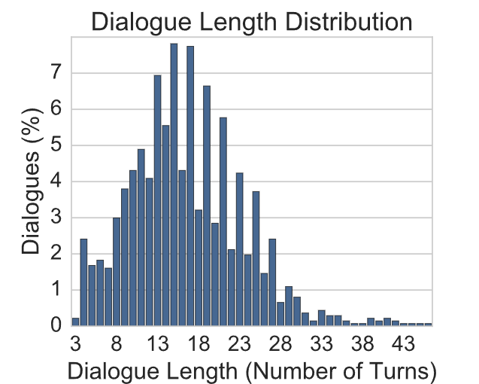
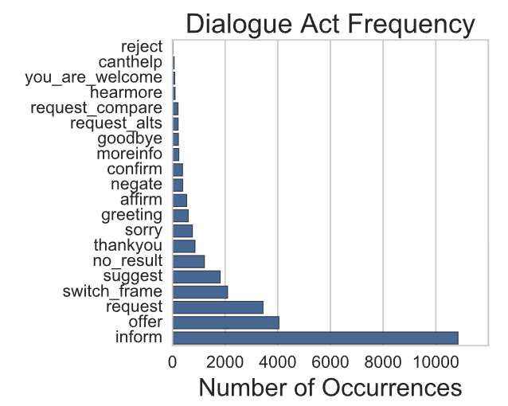
Jeu de données Microsoft Frames
Interactions entre humains concernant la réservation de vols et d’hébergement
1369 discussions, 15 tours en moyenne
→ 20,000 messages
Message + type d’action et entités contenues

Slide 5
Composants de l’application
Users
Botframework, aiohttp
Fichiers : app, bot, config, tests
Github :
https://github.com/Lewince/P10
Application sur VM (App Service)
Bot service
Application Insights
Webchat
Bot service
GitHub Repo
Azure App Service
Application Insights
App Code
LUIS

Slide 6
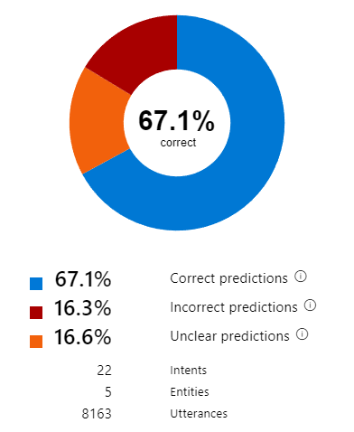
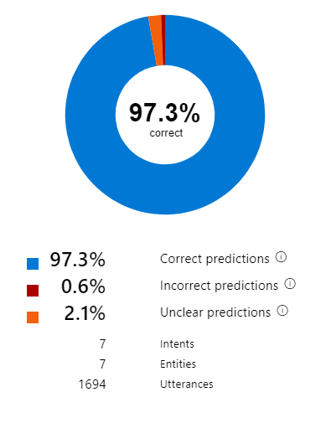
Modèle de compréhension de langage
Application LUIS, apprend à prédire :
Intents : book, cancel, confirm , greet, reject, start over
Entités : villes de départ et d’origine, dates A/R, budget
Métriques de performance initiales : Precision, recall, F1
Modèle initial : 22 intents
Modèle développé : 1 intent type « texte libre » et 5 intents préprogrammés
Case | Precision | Recall
Initial | 0.703 | 0.769
restricted | 0.83 | 0.88

Slide 7
Logique conversationnelle
Question ciblée
Bienvenue et invite
Réponse libre
Demande libre
Analyse réponse
Réponse libre
Demande de reformulation
Données voyage complètes?
Confirmé?
Résumé et demande de confirmation
Fin

Slide 8
Démonstration fonctionnelle du bot
App service disponible à : https://botapp2.azurewebsites.net/api/messages
Application distribuée via bot Channel « webchat » et DirectLine (pour servir l’API).
Démonstration sur webchat

Slide 9
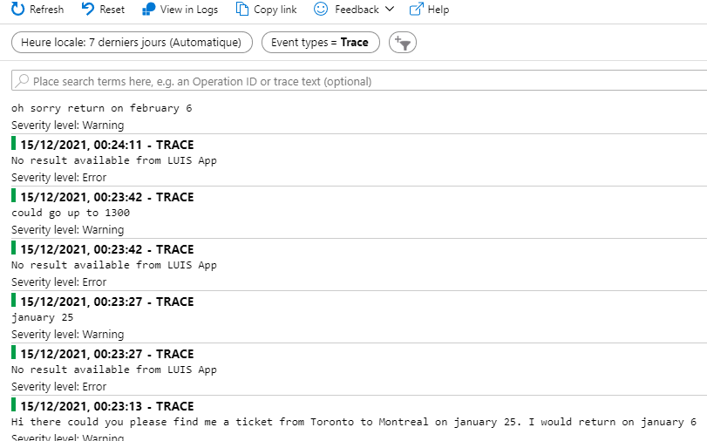
Journalisation
Traces :
messages enregistrés et récupérables sur la ressource Application Insights
Succès :
un message est loggé à chaque conversation débouchant sur une confirmation
Suivi des erreurs :
Type 1 : détectée par le bot (intent non détecté ou probabilités insuffisantes)
Type 2 : déclarée par l’utilisateur en fin de collecte des données

Slide 10
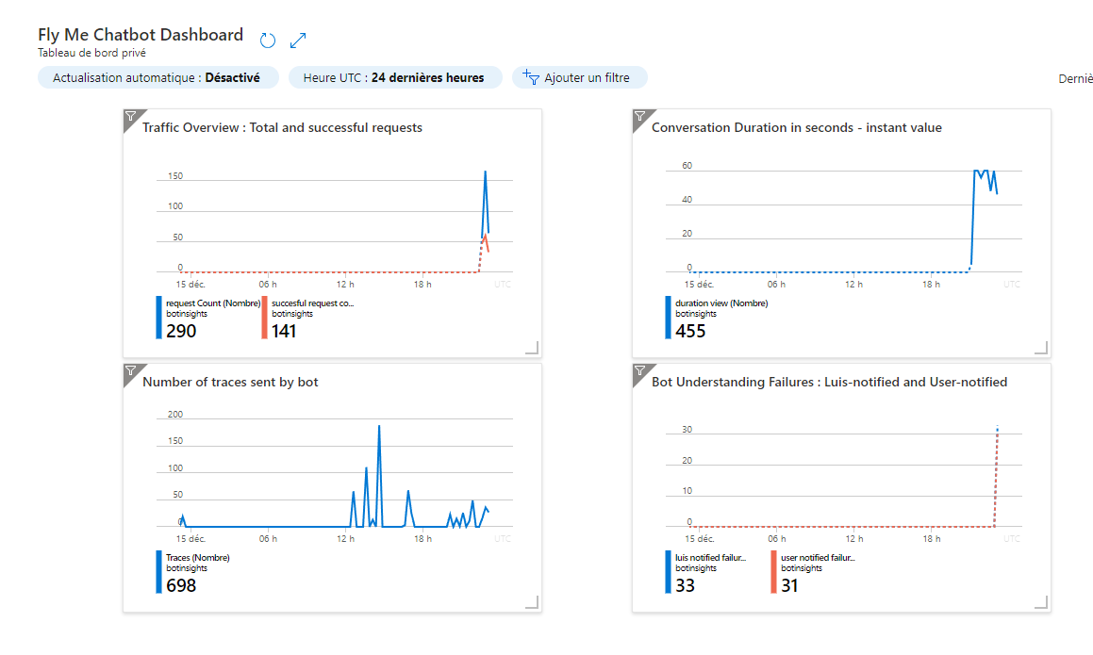
Suivi des métriques et alertes de performance
Actuellement 2 alertes en place :
Type 1 : seuil statique, périodicité 24h : alerte déclenchée après n erreurs reçues
Type 2 : seuil statique, périodicité 5 minutes : sera remontée si un même utilisateur doit reformuler sa demande plusieurs fois pour qu’elle soit comprise

Slide 11
Tests unitaires
Conduits avec aiounittest et le TestAdapter du package botframework
Tests de logique conditionnelle par envoi d’un message type pour chaque intent
1 test de dialogue complet
Exécutés à chaque démarrage du container

Slide 12
Suivi du modèle
Mise en prod :
Analyse et ré-étiquetage des messages litigieux
Métriques : taux de réussite et taux d’erreur de chaque type
Ré-entraînement chaque jour jusqu’à stabilisation des métriques puis arrêt des entraînements et définition du seuil de succès et d’erreurs
Au bout de 6 mois ou si l’un des seuils est atteint :
Ré-entraînement complet avec données de départ + messages ré-étiquetées

Slide 13
Conclusion / perspectives
Bot minimaliste mais fonctionnel
Déploiement, surveillance et testing en place
Axes d’amélioration immédiats :
Inclure d’autres types d’intents et d’entités pour augmenter les « compétences » du bot
Gérer une base d’utilisateurs et exécuter les recherches
Ajouter d’autres dialogues pour créer une gestion « multi-trip » propre à chaque compte utilisateur

Slide 14
Questions ?

Slide 15
Annexe 1 : Structure fonctionnelle du bot
Welcome message and invite
User message
Bot Continuation message
Assess intent & collected Info
Predict w/ LUIS app
Travel details
Format entities
Context
Validate w/ context
Intent
=book?
True
Extract entities
doubt?
True
=start
over?
True
=confirm?
End chat

